Slide 1
ক্লাস নং-6
মাল্টিমিডিয়া ক্লাসে সবাইকে
স্বাগতম
Notes:
স্বাগতম এবং শেষের স্লাইডে কনটেন্ট সম্পর্কিত ছবি হলে ভালো হয়।

Slide 2
পরিচিতি
পলাশ কান্তি মজু্মদার
বিএসসি(টেক্সটাইল), এমএসসি(সিএসই), এমএড
ইনস্ট্রাক্টর
জাতীয় পর্যায়ের শ্রেষ্ঠ শিক্ষক(কারিগরি)-২০১৭ ও ২০১৯
চাঁদপুর জনতা হাই স্কুল এন্ড কলেজ
কুমিল্লা সদর দক্ষিণ, কুমিল্লা-৩৫০০
মোবাইল নং- 01878-080572
Email- sp.mazumder78@gmail.com
শ্রেণি : নবম
বিষয় : ড্রেস মেকিং-2
পত্র : প্রথম
অধ্যায় : প্রথম
সময় : ৫০ মিনিট
তারিখ :
Notes:
এই স্লাইডটি হাইড করে রাখতে পারেন আবার শিক্ষক ইচ্ছে করলে দেখাতেও পারেন।

Slide 3
নিচের ছবিটি দেখ এবং বল এটি কিসের চিত্র?

Slide 4
প্রিয় শিক্ষার্থীরা, চিত্রের কর্তনকৃত অংশগুলো কোন পোশাকের লক্ষ্য করে দেখ?
প্রদত্ত পোশাকের অংশগুলো জোড়া দেওয়ার প্রক্রিয়াকে কী বলে?
চ

Slide 5
সেলোয়ার সেলাই

Slide 6
আজকের পাঠের বিষয়
সেলোয়ার সেলাই
পাঠ: ১.৩, বোর্ড বই পৃষ্ঠা: ১০-১৩
Notes:
শিক্ষক: তাহলে এসো আজ আমরা সেলোয়ার সেলাই নিয়ে আলোচনা করি।

Slide 7
এই পাঠ শেষে শিক্ষার্থীরা...
পোশাক সেলাই কী তা বলতে পারবে;
সেলোয়ারের বিভিন্ন অংশ চিহ্নিত করতে পারবে;
সেলোয়ার সেলাইয়ের ফ্লো-চার্ট বর্ণনা করতে পারবে;
সেলোয়ার সেলাইয়ের প্রক্রিয়াটি বর্ণনা করতে পারবে।
Notes:
এই পাঠের উদ্দেশ্য উক্ত শিখনফল অর্জন করা।

Slide 8
পোশাক তৈরির উদ্দেশ্যে কাপড় জোড়া দেওয়ার প্রক্রিয়াকে কী বলে?
পোশাক সেলাই!

Slide 9
সেলোয়ারের বিভিন্ন অংশ চিহ্নিত করণ!
সেলোয়ারের প্রতিটি অংশের নাম ও পরিমান
মেইন পার্ট = ২ টুকরা
সাইড পার্ট = ৪ টুকরা
হিপ পার্ট = ১ টুকরা
লেগ ফেসিং = ২ টুকরা

Slide 10
সেলোয়ারের বিভিন্ন অংশের লাইন চিহ্নিত করণ!
কোমরের অংশ
হিপের লাইন
হিপের লাইন
বটম লাইন

Slide 11
একক কাজ
সময়: ৩ মিনিট
একটি সেলোয়ারের বিভিন্ন অংশের নামগুলো উল্লেখ কর?
Notes:
শিক্ষক ইচ্ছে করলে নিজের ইচ্ছে মত একক গ্রহন করতে পারেন অথবা জোড়ায় কাজ দিতে পারেন।

Slide 12
সেলোয়ার তৈরির ফ্লো-চার্ট
বাম পার্ট | ডান পার্ট | হিপ পার্ট
মধ্য পার্ট ও বাম পার্ট সেলাই | মধ্য পার্ট ও বাম পার্ট সেলাই | কোমর পট্টির সংযুক্তি সেলাই
মধ্য পার্ট ও ডান পার্ট সেলাই | মধ্য পার্ট ও ডান পার্ট সেলাই | মেইক ড্রস্ট্রিং হোল
লেগ ফেসিং হেম | লেগ ফেসিং হেম | হেম ভাঁজ
লেগ ফেসিং এটাচ | লেগ ফেসিং এটাচ | হেম সেলাই
ডেকোরেটিভ সিম সেলাই | ডেকোরেটিভ সিম সেলাই
 | ফ্রন্ট রাইজ সেলাই
 | ব্যাক রাইজ সেলাই
 | ইনসিম সেলাই
 | কুচি সেলাই
 | হিপ পার্ট ও বডি পার্ট সংযুক্তি সেলাই

Slide 13
প্রিয় শিক্ষার্থীবৃন্দ, চলো সেলোয়ার কীভাবে সেলাই করতে হয় দেখে নিই-
Video Link: https://www.youtube.com/watch?v=14Q59MArywM

Slide 14
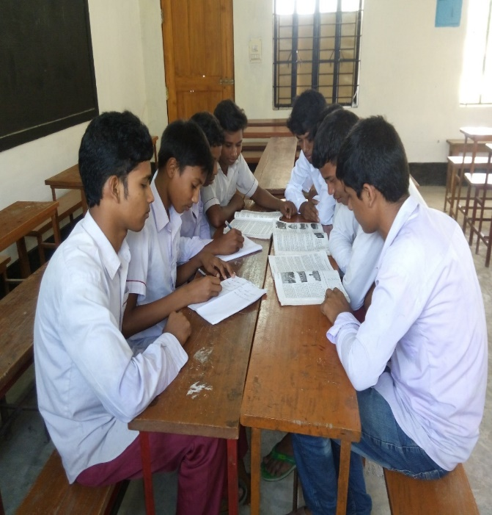
দলগত কাজ
সময়: 5 মিনিট
সেলোয়ার সেলাইয়ের ধারাবাহিক ধাপ বর্ণনা কর।
Notes:
দলগত কাজ দেওয়ার আগে শিক্ষার্থীদের মিশ্র পদ্ধতিতে দল গঠন করে নিবেন।

Slide 15
সময়: 2 মিনিট
আবার চেষ্টা কর
মূল্যায়ন
উত্তর সঠিক হয়েছে
1. একটি ছয় সার্ট সেলোয়ারের কয়টি অংশ?
ক. ২ ভাগ
খ. ৩ ভাগ
গ. ৪ ভাগ
ঘ. ৫ ভাগ
2. লেইগ ফেসিং কোন অংশের সাথে সংযুক্ত করা হয়?
ক. ওয়েস্ট ব্যন্ডের সাথে
খ. বটম অংশের সাথে
গ. মধ্য অংশের সাথে
ঘ. পাশ্ব অংশের সাথে
Notes:
উত্তর গুলোতে ক্লিক করলে সঠিক উত্তর পাওয়া যাবে।

Slide 16
মূল্যায়ন
সময়: 2 মিনিট
সেলোয়ারের কয়েকটি নাম বল?
সেলোয়ারের কোন অংশের সেলাই আগে শুরু করা হয়?
Notes:
১. ছয় চার্ট, ডিভাইডার, প্লাজু ইত্যাদি; ২. মধ্য অংশের সাথে পার্শ্ব অংশ জোড়া দিতে হয়।

Slide 17
বাড়ির কাজ
সেলোয়ার সেলাইয়ের অপারেশন সিকুইয়েন্স লিখে আনবে।
Notes:
বাড়ির কাজ অন্যান্য শ্রেণি কাজের উপর ভিত্তি করে দিতে হবে।

Slide 18
ডিজিটাল শ্রেণিতে সবাইকে ধন্যবাদ
Notes:
স্বাগতম এবং শেষের স্লাইডে কনটেন্ট সম্পর্কিত ছবি হলে ভালো হয়।

